Slide 1
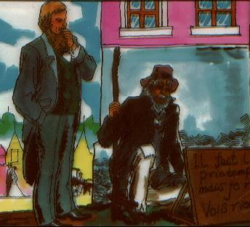
语言的魅力

Slide 2
快速阅读课文，思考：
1.课文是要告诉我们什么有魅力？
2.课文是通过一件什么具体事例来说明“语言的魅力”的？

Slide 3

3.你觉得课文中的盲人怎样？哪些地方写出了老人的可怜？请用横线画出来。
4.面对这样一个可怜的老人，行人应该慷慨解囊，可是，行人都“无动于衷”，为什么会这样呢？

Slide 4
在繁华的巴黎大街的路旁，坐着一个衣衫褴褛、头发斑白、双目失明的老人。他不像其他乞丐那样伸手向过路行人乞讨，而是在身旁立一块木牌，上面写着：“我什么也看不见！”

Slide 5
街上过往的行人很多，那些穿着华丽的绅士、贵妇人，那些打扮漂亮的少男少女们，看了木牌上的字都无动于衷，有的还淡淡一笑，便姗姗而去了。

Slide 6

思考：
诗人在木牌上添上这几个字后，上下午的情况有什么变化？标画在书上，并说一说自己感受。

Slide 7
PPT模板下载：www.1ppt.com/moban/ 行业PPT模板：www.1ppt.com/hangye/
节日PPT模板：www.1ppt.com/jieri/ PPT素材下载：www.1ppt.com/sucai/
PPT背景图片：www.1ppt.com/beijing/ PPT图表下载：www.1ppt.com/tubiao/
优秀PPT下载：www.1ppt.com/xiazai/ PPT教程： www.1ppt.com/powerpoint/
Word教程： www.1ppt.com/word/ Excel教程：www.1ppt.com/excel/
资料下载：www.1ppt.com/ziliao/ PPT课件下载：www.1ppt.com/kejian/
范文下载：www.1ppt.com/fanwen/ 试卷下载：www.1ppt.com/shiti/
教案下载：www.1ppt.com/jiaoan/
诗人让·彼浩勒在木牌上添上几个字后，上下午的情况就发生了很大的变化。

Slide 8

上午盲老人的语言：
下午盲老人的语言：
“唉！”那盲老人叹息着回答，“我，我什么也没有得到。”说着，脸上的神情非常悲伤。
那盲人笑着对诗人说：“先生，不知为什么，下午给我钱的人多极了！”

Slide 9
默读2—5自然段，想一想：
1.盲老人的神情和心情有什么变化？用“——”线画出来。
2.让·彼浩勒只是在牌子前加了几个几个字，为什么会有那么多人给盲老人呢？原因在哪里？

Slide 10
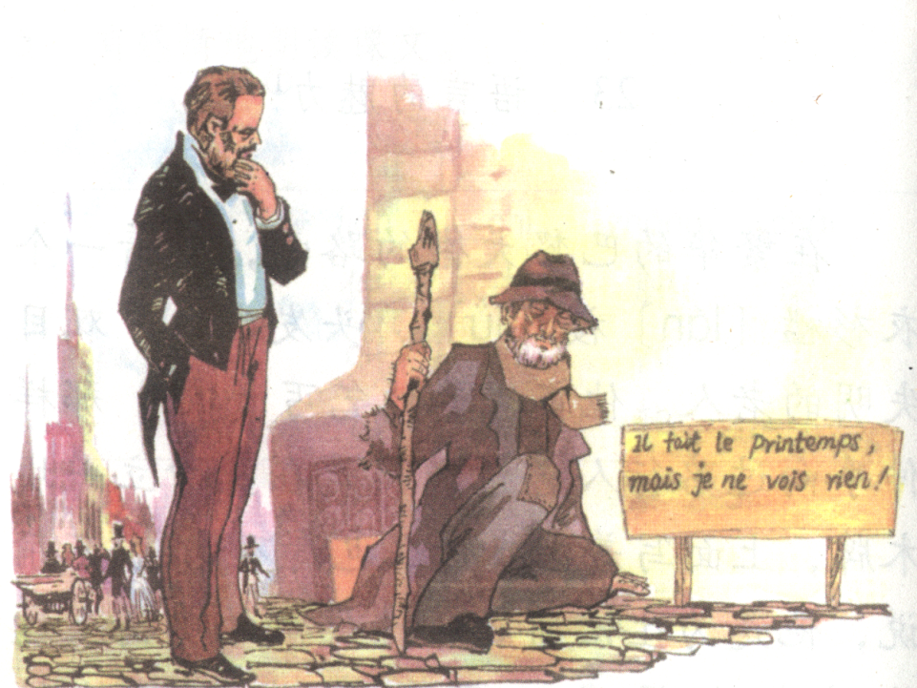
为什么诗人让·彼浩勒在木牌上添上几个字后，上下午的情况就发生了很大的变化呢？

Slide 11
“唉！”那盲老人叹息着回答，“我，我什么也没有得到。”脸上的神情非常悲伤。

Slide 12
那盲人笑着对诗人说：“先生，不知为什么，下午给我钱的人多极了！”让·彼浩勒听了，也摸着胡子满意地笑了。

Slide 13
比较句子，读一读哪句更有魅力，为什么？
1.“我什么也看不见 ！”
2.“春天到了，可是 ……”

Slide 14
“春天到了，可是……”这富有诗意的语言，产生了这么大的作用，就在于它有非常浓厚的感情色彩。是的，春天是多么美好啊，那蓝天白云，绿树红花，那教堂尖顶的莺飞燕舞，那塞纳河畔嬉戏的孩子，怎么不叫人陶醉呢？但这良辰美景，对于一个双目失明的人来说，只是一片漆黑，这是多么令人心酸呀！当人们想到这个盲老人连万紫千红春天都不曾看到，怎能不对他产生同情之心呢？

Slide 15
说一说：春天有什么美景呢？
春天是美好的，那蓝天白云，那绿树红花，那莺歌燕语，那流水人家，怎么不叫人陶醉呢？

Slide 16
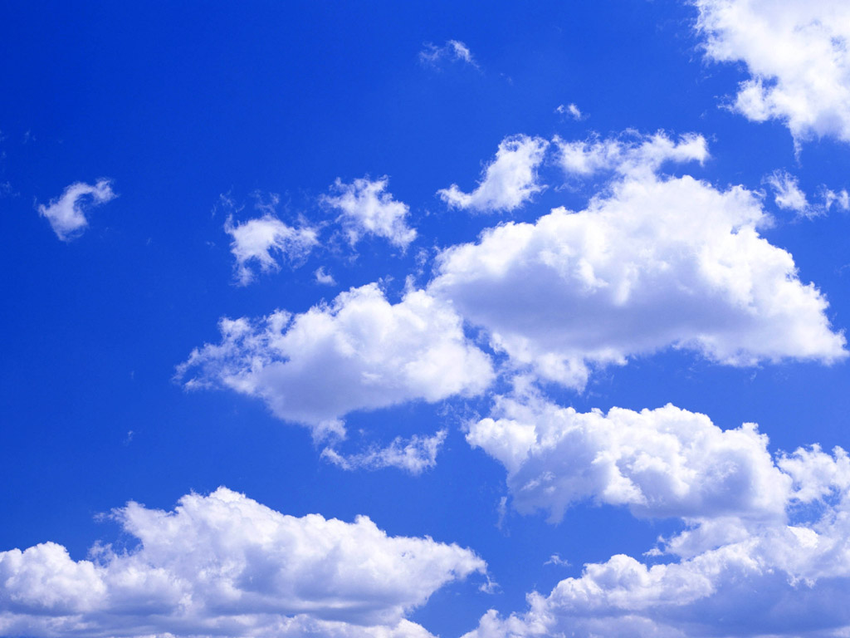
蓝天 白云

Slide 17
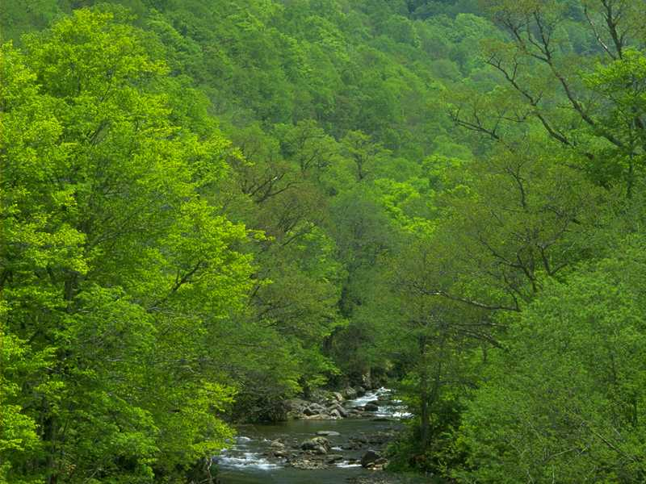
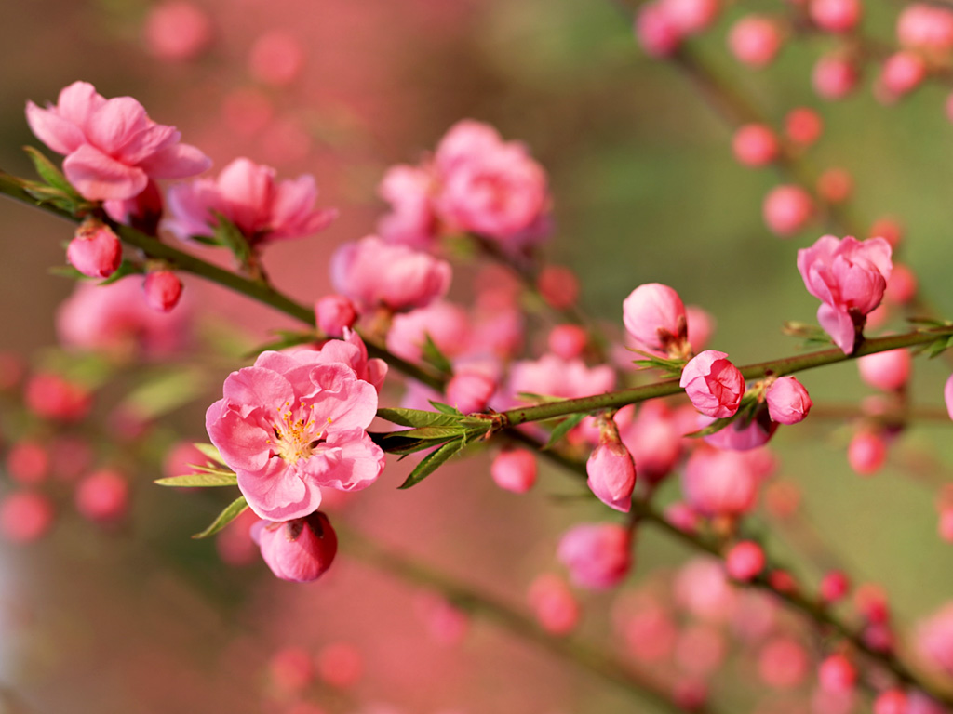
绿树
红花

Slide 18
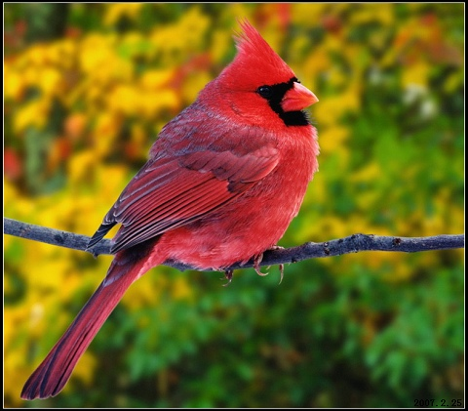
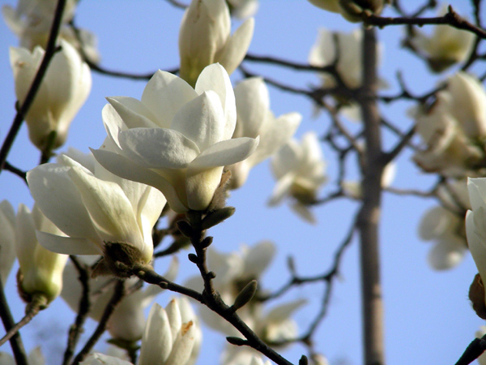
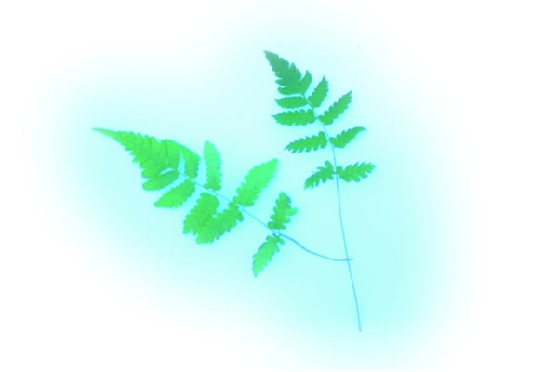
莺歌燕语

Slide 19
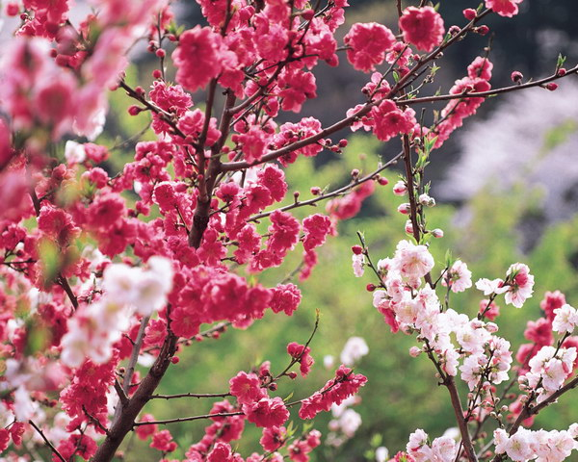
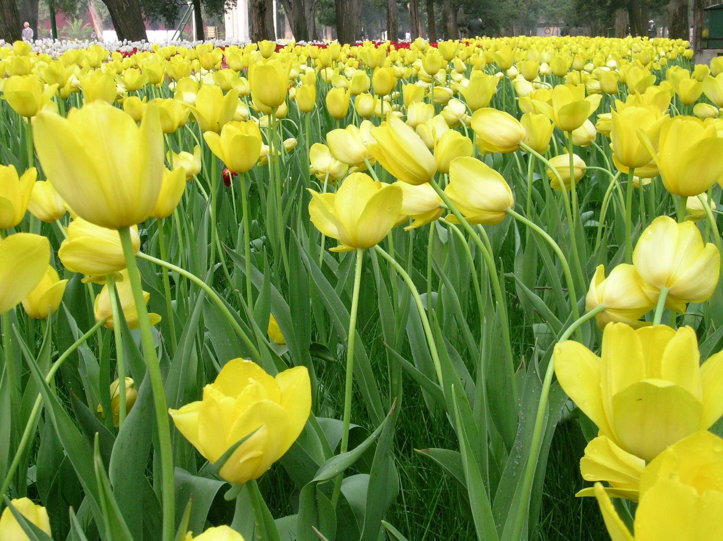
春天真美好呀！

Slide 20
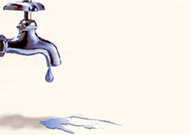

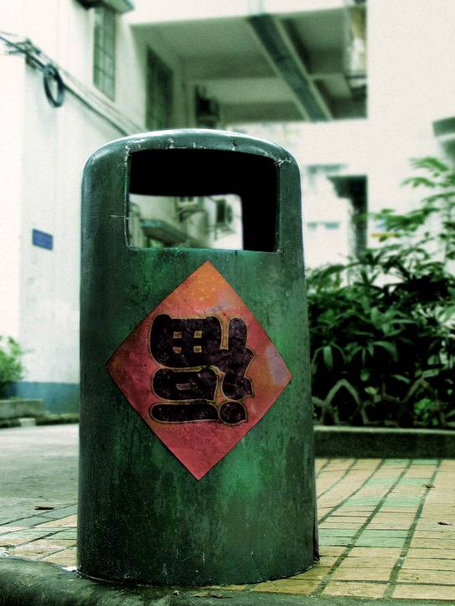

用有魅力的语言给下面的画面配上警示语。（任选一个）

Slide 21
1.小草对您微微笑，请您把路绕一绕。
2.爱护环境就像爱护自己的眼睛一样。
3.别让我的血液白白的流失了（节约用水）。
4.当世界上只剩下最后一滴水时，那就是我们的眼泪！
5.天亮了，我要休息。 (节约用电)
6.（垃圾桶）请不要把我当作不存在的“摆设”！

